Slide 1
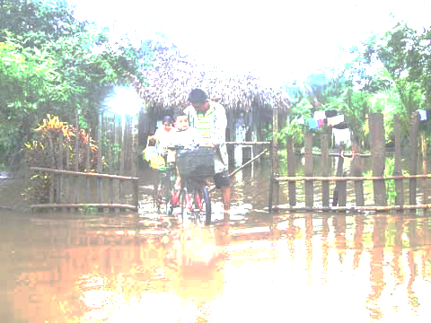
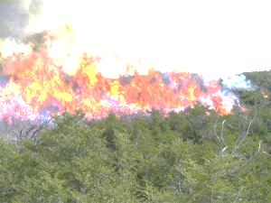
Programa de Acción ante el Cambio Climático del Estado de Chiapas
Secretaría de Medio Ambiente e Historia Natural
Subsecretaría de Cambio Climático
Dirección de Cambio Climático y Economía Verde
Departamento de Cambio Climático y Energía
Reunión de Expertos en Análisis Espacial de Riesgo
30 de marzo de 2012

Slide 2
El Programa de Acción ante el Cambio Climático para el Estado de Chiapas
El PACCCH brinda el marco para que el Gobierno de Chiapas aborde el tema de cambio climático de manera transversal, fundamentado en la ciencia y en las realidades de Chiapas y generando un espacio de diálogo con la sociedad civil, orientado la mitigación y la adaptación de las actividades de los chiapanecos y sus ecosistemas.
Notes:
El Programa de Acción brinda el marco para que el Gobierno de Chiapas aborde el tema de cambio climático de manera transversal, fundamentado en la ciencia y en las realidades de Chiapas y generando un espacio de diálogo con la sociedad civil, orientado la mitigación y la adaptación de las actividades de los chiapanecos y sus ecosistemas.
.Debido a la relevancia del PACCCH, ha sido necesario un proceso arduo de planeación que permita abordar el contexto local sin perder el contexto global del cambio climático. Así, en el año 2009, se inició el proceso de elaboración del Programa de Acción ante el Cambio, con la colaboración de aliados estratégicos son la Secretaría de Medio Ambiente, Vivienda e Historia Natural (SEMAVIHN), CI y la UNICACH, con el apoyo financiero de la Embajada Británica e involucrando la participación del sector social (Grupo REDD+ Chiapas, Delegación de Jóvenes ante el cambio climático, CEMDA entre otros), instituciones académicos (COLPOS, ECOSUR, ITTG) y dependencias federales gubernamentales (SEMARNAT, CONAFOR, INE y CONANP). Al proceso se han sumado más organizaciones e instituciones en un muy nutrido proceso de planeación que aterriza con la definición de los objetivos y las metas de mitigación y adaptación al cambio climático.

Slide 3
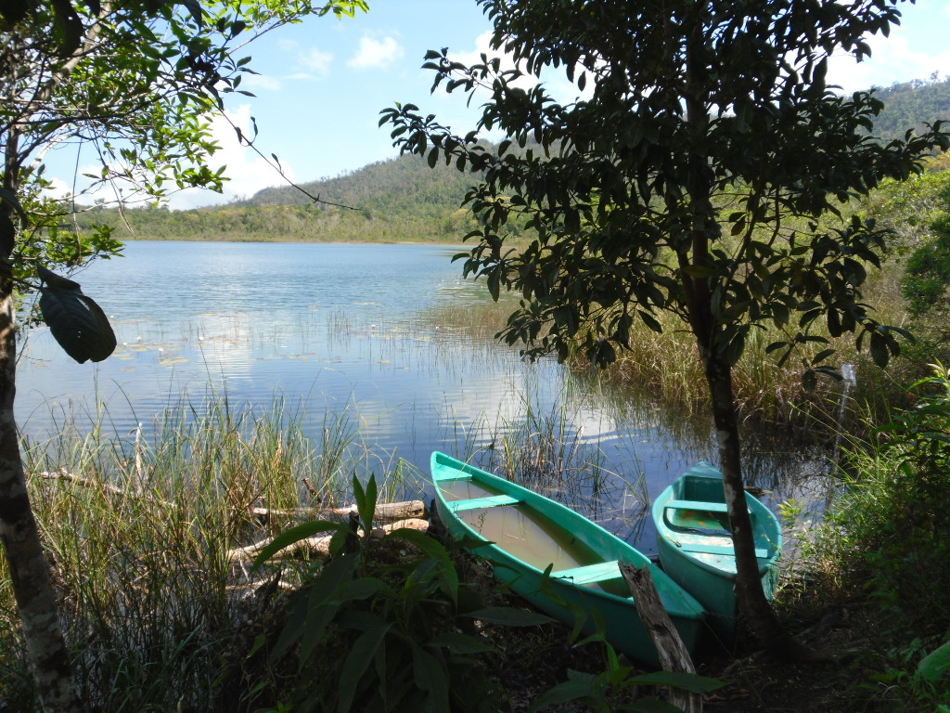
Objetivos específicos
Establecer un marco institucional sólido y permanente para el Gobierno del Estado de Chiapas, que permita desarrollar políticas y programas transversales en el diseño, desarrollo e implementación de estrategias de mitigación y adaptación del cambio climático.
Generar las bases científicas que permitan el entendimiento de la contribución del estado al cambio climático y sus potenciales impactos en Chiapas, para fundamentar el desarrollo de las estrategias de mitigación y adaptación.
Apoyar el fortalecimiento de capacidades locales para la generación de las bases científicas y el entendimiento de las implicaciones del cambio climático en el Estado de Chiapas.
Fomentar la generación de espacios de participación social en la construcción y consolidación del PACCCH.

Slide 4
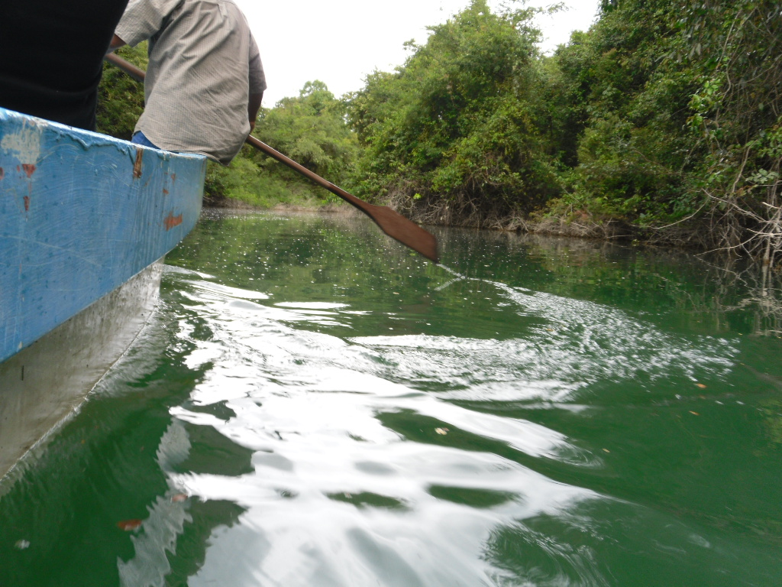
Fundamentos científicos y técnicos del PACCCH
Escenarios climáticos futuros – para saber como el clima podría ser en el futuro, para poder adaptarnos.
Inventario estatal de gases de efecto invernadero - para saber que es nuestro contribución al cambio climático, en cuales sectores, para poder mitigar los GEI.
Escenario de referencia de deforestación y degradación pasado, presente y futuro en el Estado, con el fin de prevenirlos.

Slide 5
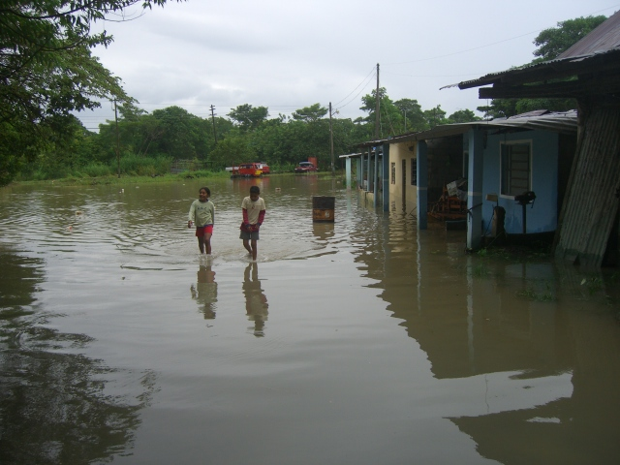
Métodos: Escenarios climáticos a futuro
- Fortalecimiento de capacidades locales: Becarios y docentes de la Universidad de Ciencias y Artes de Chiapas, con asesoría del Centro de Ciencias de la Atmósfera, de la UNAM (Dr. Victor Magaña).
- Se utilizó el modelo Japonés TL959, que es un prototipo del modelo atmosférico global de nueva generación de la Agencia Meteorológica de Japón (JMA) y el Instituto de Investigaciones Meteorológicas (MRI) con downscaling a resolución de 20 x 20 km
Dos simulaciones de 10 años cada una, las cuales fueron realizadas mediante el método de “rebanadas” (time-slice) que consiste en:
1) una simulación de clima presente (referida en lo sucesivo como SP), en la cual se comparó con la climatología observada de la temperatura superficial del mar (TSS);
2) otra simulación bajo escenario de emisiones A1B (crecimiento media alta de emisiones) (referida como SF), forzada por la climatología de la TSS más sus anomalías.
- Overlay de escenario de precipitación en mapas de geomorfología con pendientes más que 10 grados para identificar áreas bajo riesgo de movimiento de la tierra

Slide 6
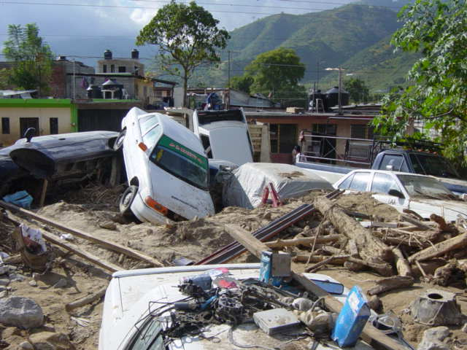
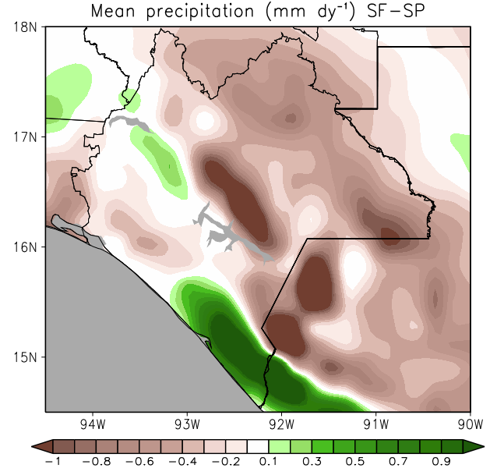
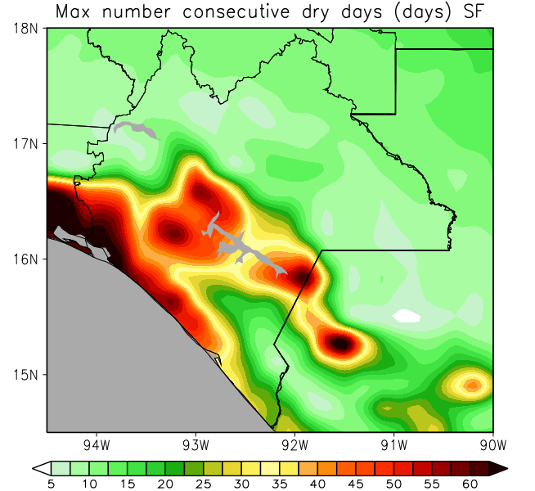
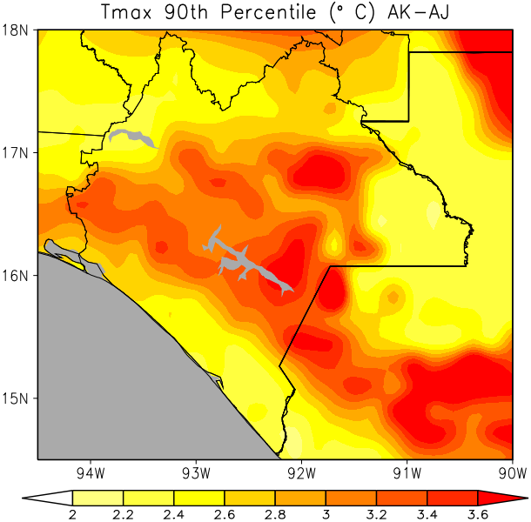
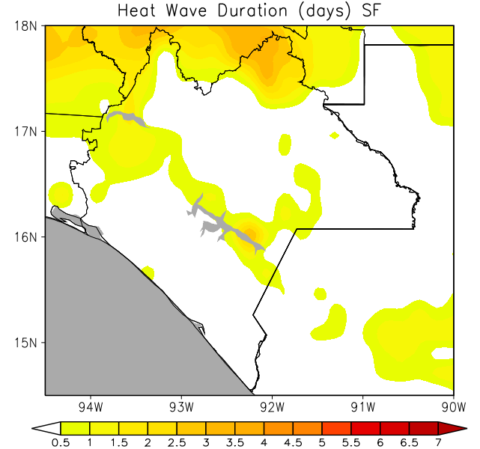
Escenarios climáticos a futuro (UNICACH, CI, UNAM)
Temperatura
Precipitación
Días secos
Ondas de calor
*todos bajo escenario global de emisiones medio altos, A1B

Slide 8
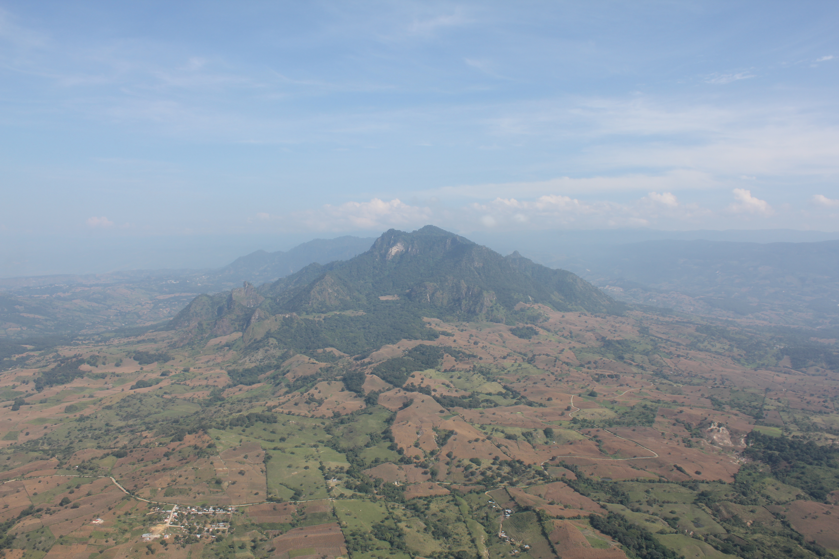
Métodos Escenario Referencia Deforestación y Degradación (ECOSUR/COLPOS)
Se generaron mapas multi-temporales de la categoría “bosque” con resolución de píxel de 30m, “bosque degradado”, con un rango de cobertura arbórea de 10 al 30%, y se extrajeron los datos estadísticos correspondientes a nivel estatal y municipal.
A partir de los mapas que se muestran en la Figura 39, se generaron matrices de cambio para los periodos 1990-1995, 1995-2000, 2000-2005, 2005-2007 y 2007-2009. Esto se realizó a través de comparaciones cruzadas siguiendo la metodología empleada por De Jong.
La clasificación “1-Sin información”, se refiere a las clasificaciones “no aplica” y “no bosque” utilizadas en los análisis de deforestación y degradación de este estudio y no fueron considerados en los cálculos siguientes. (de Jong et al, 2010)

Slide 9
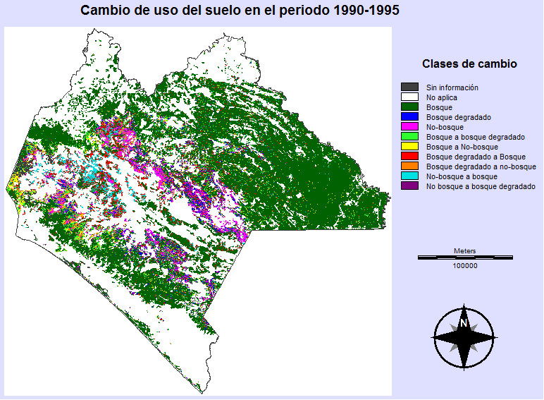
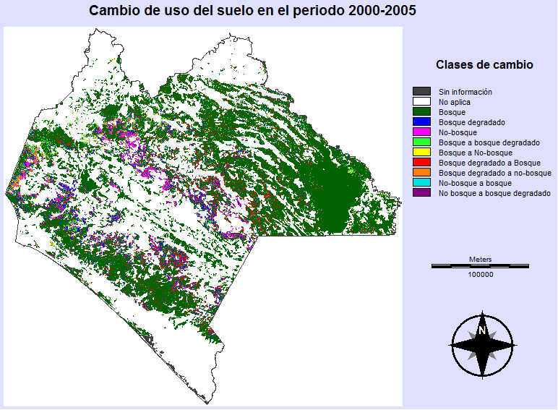
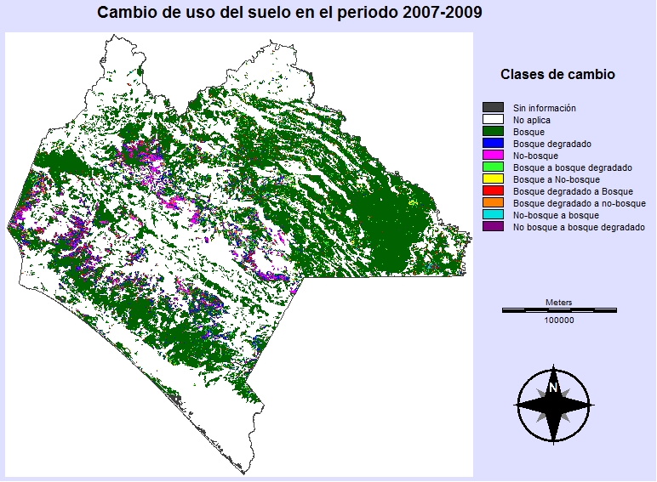

Slide 10
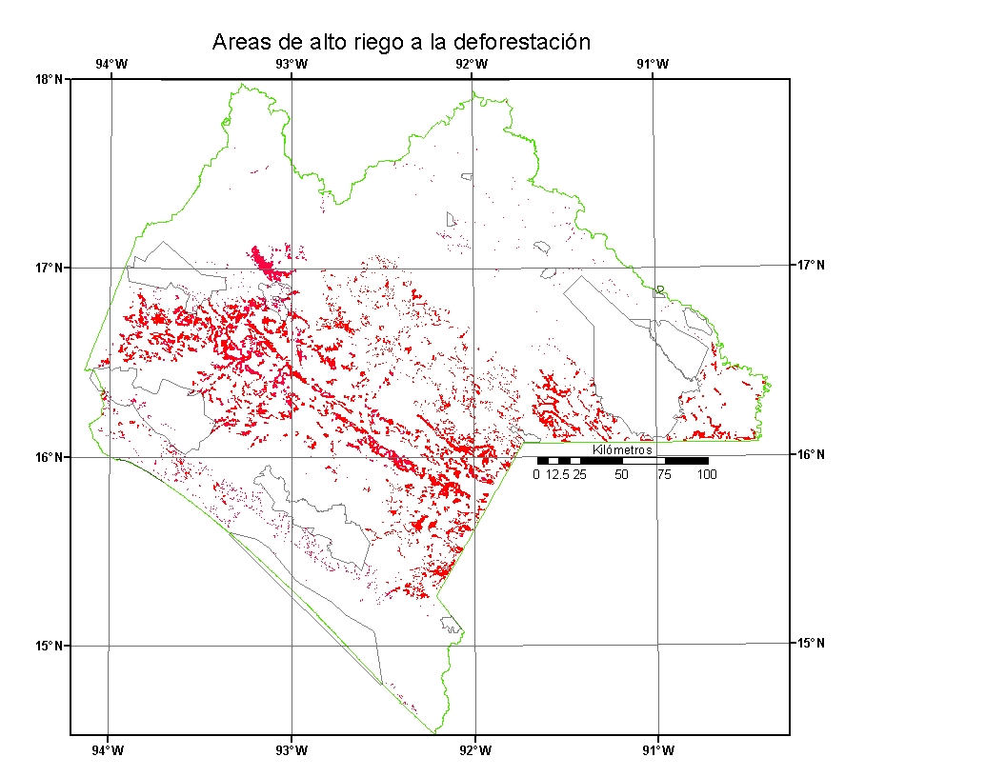
Probabilidad de deforestación futuro
Se ensayaron dos escenarios basados en la cadena de Markov en el periodo completo 1993-2007 y 2002-2007 para crear escenarios prospectivos a 5 y 9 años (se empleó un escenario de 9 años debido a que es el mismo tiempo que se empleó para la calibración del modelo espacial).
El análisis muestra que las regiones Centro, Frailesca, Sierra y Fronteriza son más vulnerables al riesgo de deforestación de acuerdo con el modelo de regresión que utiliza los componentes de la zona socioeconómica, la zona ecológica, el tipo de bosque y la accesibilidad que presentan el mejor ajuste para predecir el grado de riesgo de deforestación.
Notes:
La figura 33 muestra las áreas con mayor probabilidad de cambio (las probabilidades que se encuentran en el último decil) obtenido del modelo de regresión.
El escenario basado en el periodo 2002-2007 es el que muestra las menores tasas de deforestación. De acuerdo a esta tendencia hacia el 2012 se perderían un poco mas de 459,000 ha y se regeneraría una cantidad cercana a 326,000, lo que representaría una deforestación neta de 133,000 ha aproximadamente.

Slide 11
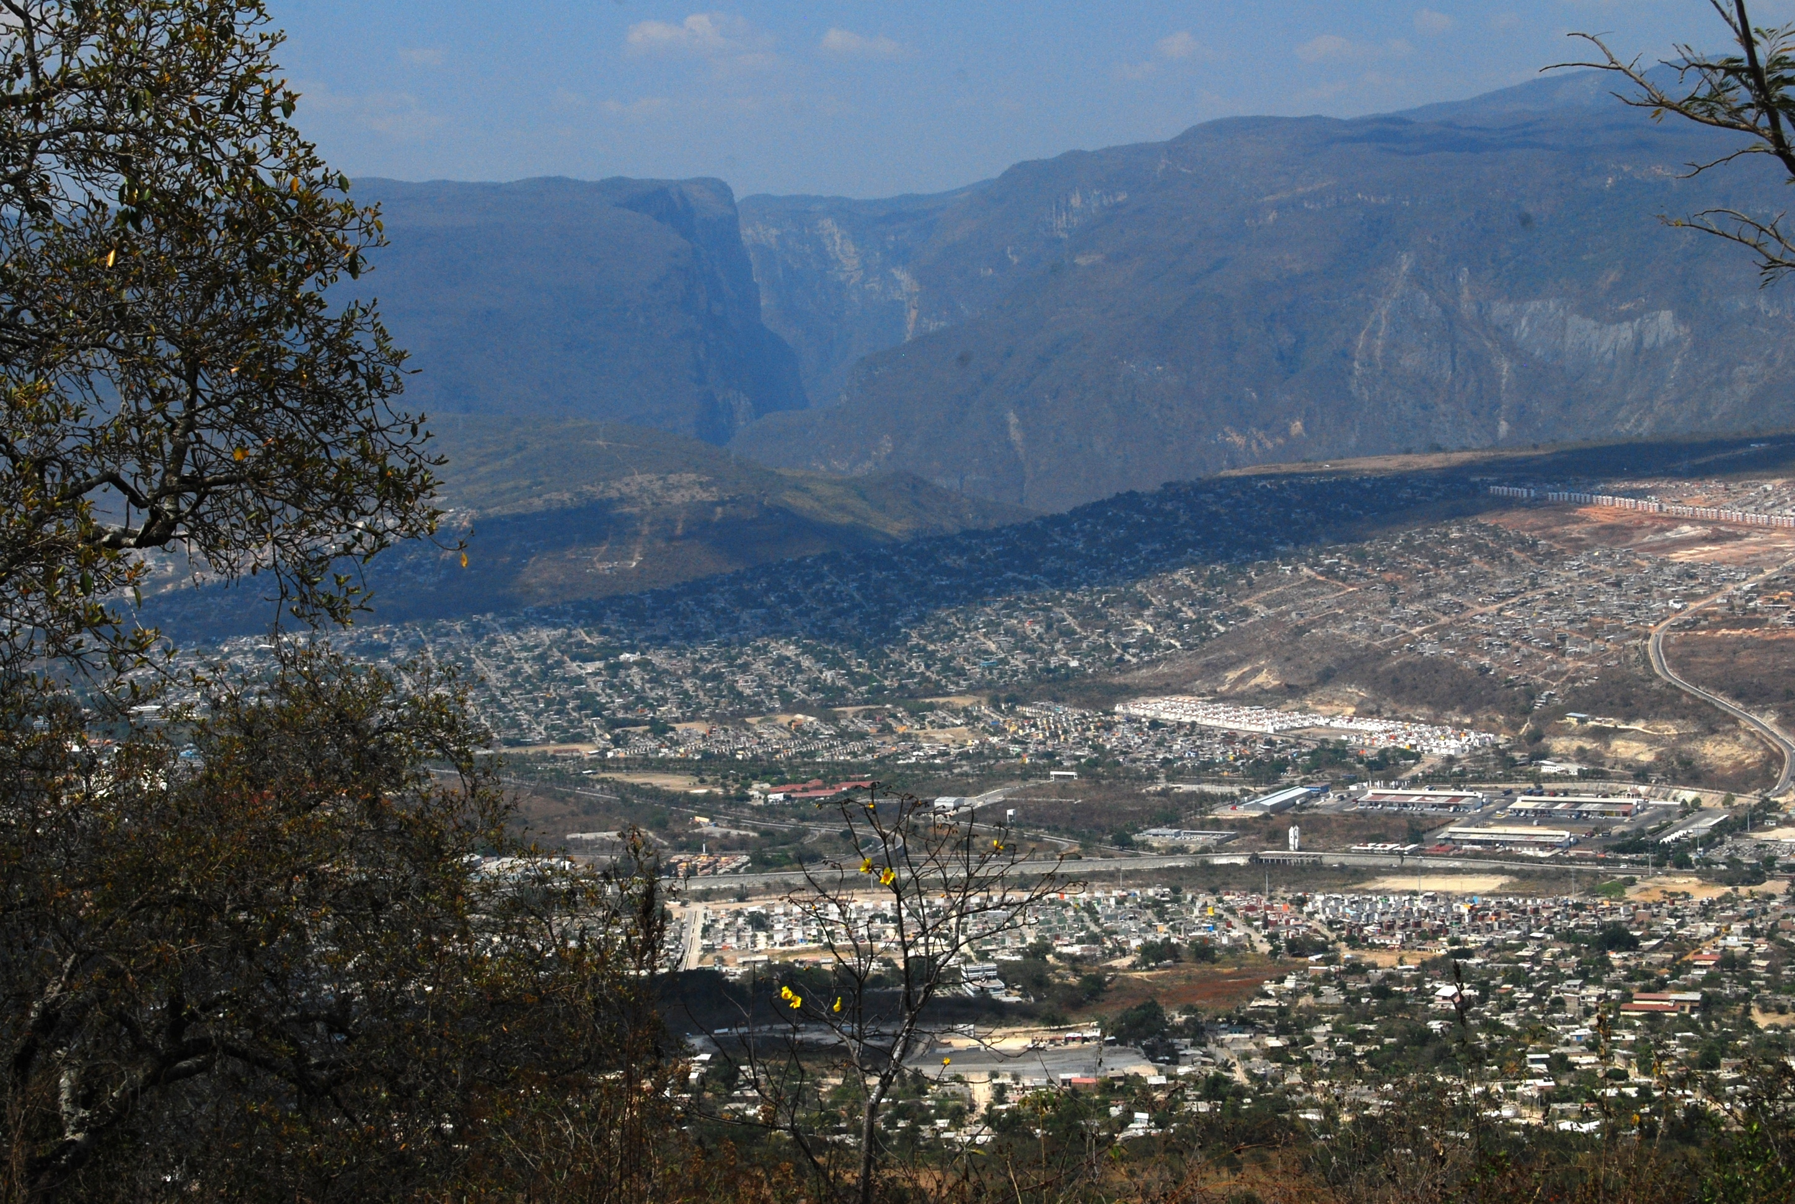
Siguientes pasos:
Análisis espacial de vulnerabilidad social, económica y ambiental ante el cambio climático basado en escenarios de deforestación y degradación, escenario climáticos y Atlas de Riesgo.
Elaboración de un estudio de propuesta de acciones integrales de adaptación regionalizada y estimación de costos para consideración de la Comisión de Coordinación Intersecretarial de Cambio Climático del Estado de Chiapas (CCICCCH).
Sesionar a la CCICCCH para formar grupos de trabajo (incluyendo adaptación) para elaboración de la Estrategia Estatal de Adaptación y Mitigación ante el cambio climático, con metas y presupuesto.
Coordinación de esfuerzos con el Instituto de Protección Civil para juntar información (agregar escenarios climático al Atlas de Riesgo para identificación de posibles amenazas futuros o crecientes)

Slide 12
¡Gracias!
M. en C. Felicia Line
Departamento de Cambio Climático y Energía.
Dirección de Cambio Climático y Economía Verde
Subsecretaría de Cambio Climático
Secretaría de Medio Ambiente e Historia Natural.
Gobierno del Estado de Chiapas
dcce.gea@semahn.chiapas.gob.mx
www.cambioclimaticochiapas.org
www.semahn.chiapas.gob.mx

